Slide 1
الثالث الثانوي
الصف/ المرحلة
الأول
الفصل الدراسي
كــــيــــــمـــيـــاء 4
المـــــــــــــــــــــــــــــــــــــــــادة
القوى بين الجزيئات ص22
موضوع الدرس
مــاجـد الــحـكـــمي
اسم المعلم

Slide 2

قانون دالتون للضغوط الجزيئية
احسب الضغط الجزئي لأحد الغازين المحصورين في وعاء، إذا علمت أن الضغط الكلي 1.20 atmوالضغط الجزئي لأحدهما هو 0.75 atm .
تقويم:
1.20 atm - 75.0atm= 0.45 atm
2

Slide 3

القوى بين الجزيئات
سنتعلم اليوم:
1 ) تصف القوى بين الجزيئية
2 ) تقارن بين القوى بين الجزيئية
3

Slide 4
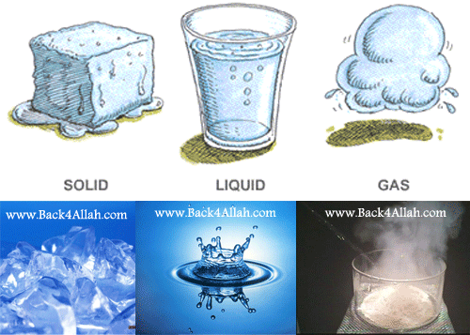
القوى بين الجزيئات
التهيئة
ما الصور التي يتواجد عليها الماء في الظروف العادية؟
ما سبب وجود مواد غاز وأخرى سائلة أو غازية ؟
4

Slide 5
القوى بين الجزيئات
الفكرة الرئيسة
تحدد القوى بين الجزيئات-ومنها قوى التشتت, والقوى الثنائية القطبية, والروابط الهيدروجينية- حالة المادة عند درجة حرارة معينة.
5

Slide 6
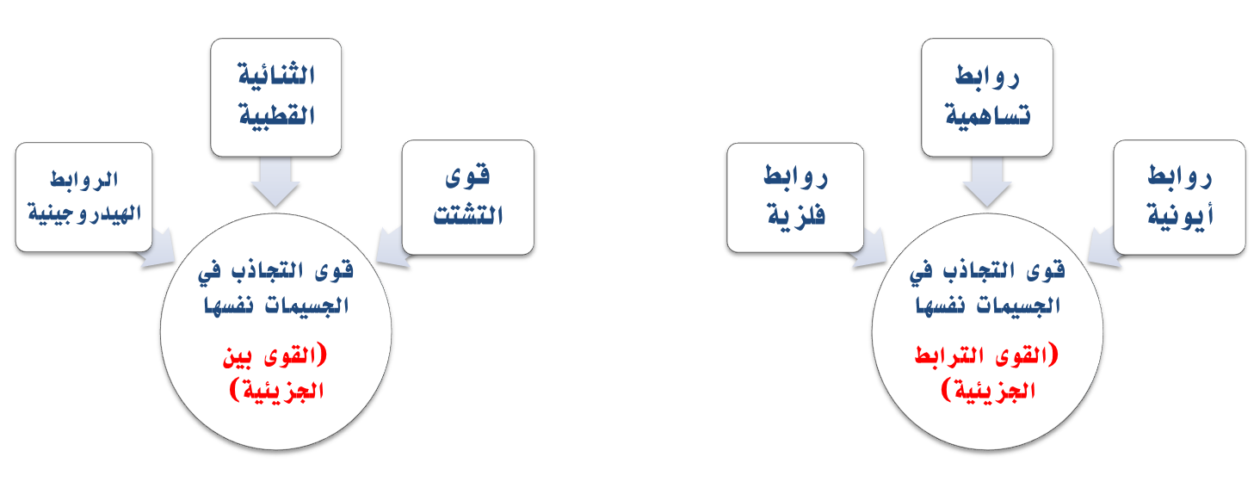

القوى بين الجزيئات
أنواع قوى التجاذب
6

Slide 7
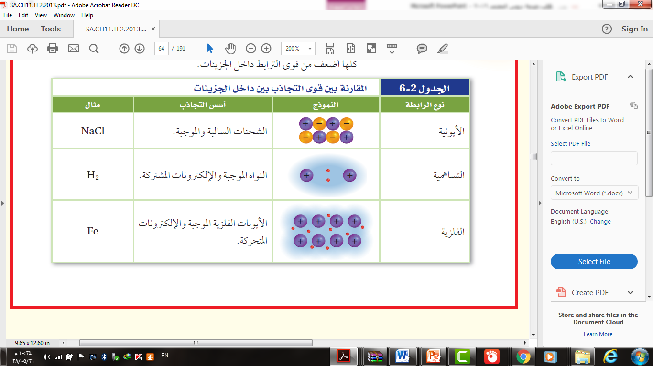
القوى بين الجزيئات
أنواع قوى التجاذب
قوى التجاذب في الجسيمات نفسها
(القوى الترابط الجزيئية)
1) روابط أيونية.
2) روابط تساهمية.
3) روابط فلزية.
7

Slide 8
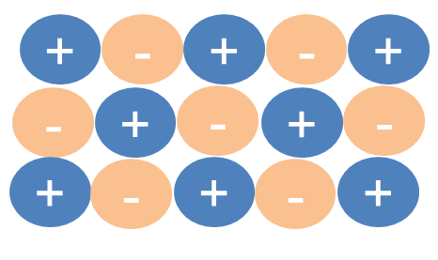
القوى بين الجزيئات
1- روابط أيونية
NaCl
كيف تنشأ ؟
تتكون بين المركبات الأيونية
الفلز ولا فلز
8

Slide 9
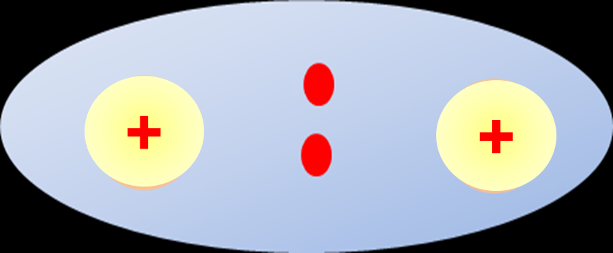
القوى بين الجزيئات
2- روابط تساهمية
H2
كيف تنشأ ؟
لا فلز + لا فلز
9

Slide 10
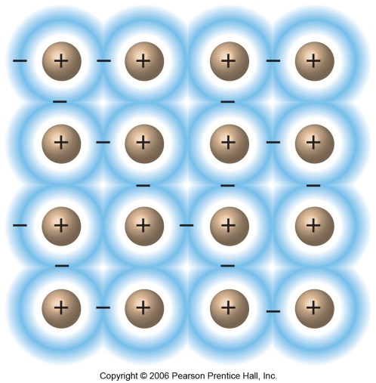
القوى بين الجزيئات
3- روابط فلزية
Fe
كيف تنشأ ؟
داخل الفلزات
هي قوة التجاذب بين الأيونات الموجبة للفلزات والإلكترونات الحرة في الشبكة الفلزية.
10

Slide 11
القوى بين الجزيئات
قوى التجاذب في الجسيمات نفسها
(القوى الترابط الجزيئية)
11

Slide 12
القوى بين الجزيئات
أنواع قوى التجاذب
قوى التجاذب بين الجسيمات نفسها
(القوى بين الجزيئية)
1) قوى التشتت.
2) الثنائية القطبية.
3) الروابط الهيدروجينية.
12

Slide 13
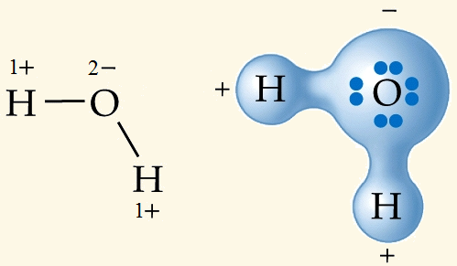
القوى بين الجزيئات
ماذا نقصد بالكهروسالبية؟
القدرة النسبية للذرة لجذب إلكترونات الرابط
13

Slide 14
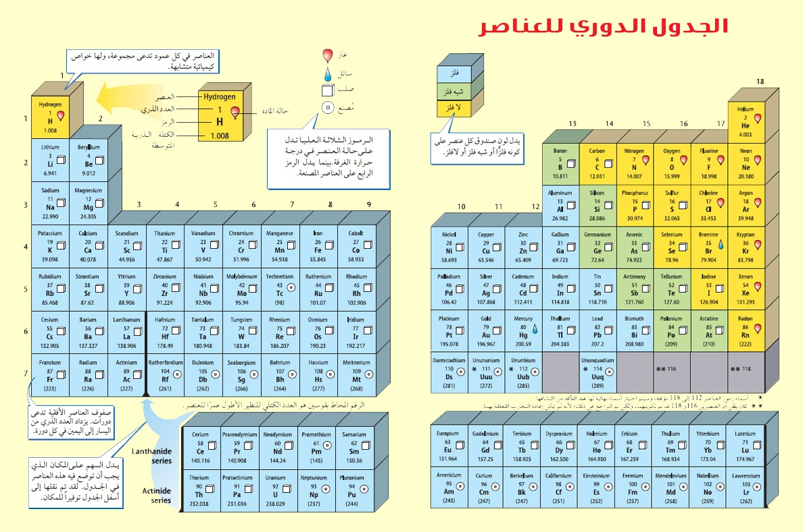
القوى بين الجزيئات
تزداد الكهرسالبية
تدرج الكهروسالبية عبر الجدول الدوري.
تقل الكهرسالبية
14

Slide 15
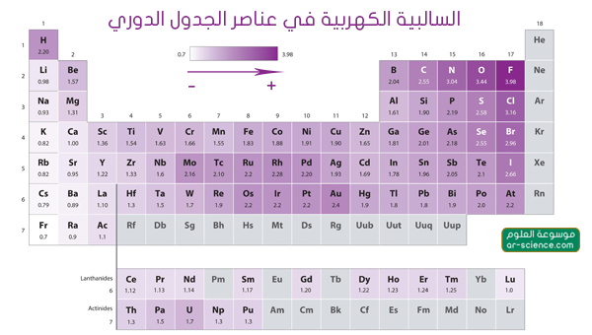
القوى بين الجزيئات
قيم الكهروسالبية
15

Slide 16
القوى بين الجزيئات
قيم الكهرسالبية
C
2.55
N
3.04
O
3.44
F
3.98
1
17
Cl
3.16
Br
2.96
9F
3.98
I
2.66
55Cs
0.79
16

Slide 17
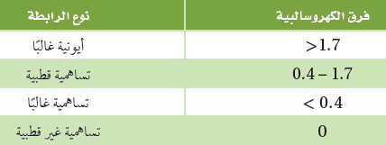
القوى بين الجزيئات
علاقة فرق الكهروسالبية بنوع الرابطة
17

Slide 18
القوى بين الجزيئات
قوى التشتت ( قوى لندن )
ما نوع جزيئات الأكسجين؟ ولماذا؟
غير قطبية لأن إلكتروناتها موزعة بالتساوي بين ذرتي أكسجين ذات الكهروسالبية المتساوية
ملحوظة: يمكن ضغط جزيئات الأكسجين وتحويلها إلى سائل تحت الظروف المناسبة( لا بد من قوى تجاذب بين جزيئاته تعرف بقوة الترابط بين جزيئات الأكسجين)
ماذا تسمى قوى الترابط بين جزيئات الأكسجين؟
قوى التشتت
18

Slide 19
القوى بين الجزيئات
قوى التشتت ( قوى لندن )
مفهومها:
هي قوى ضعيفة تتكون عن إزاحة مؤقتة في كثافة الالكترونات في السحب الالكترونية .
تكونها:
تنشأ بين الجسيمات كافة نتيجة حركة الإلكترونات الدائمة داخل السحب الإلكترونية.
19

Slide 20
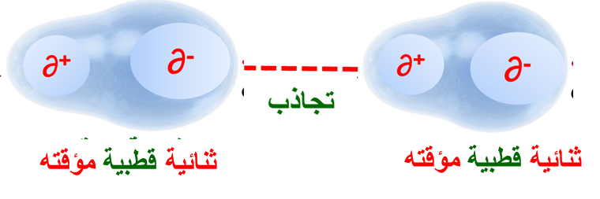
القوى بين الجزيئات
قوى التشتت ( قوى لندن )
ألية تكونها:
1- اقتراب جزيئين أحدهما من الآخر تتنافر السحب الالكترونية .
2- تتركز الكثافة الالكترونية حول نواة كل سحابة في جهة عن الاخرى.
3- يشكل كل جزيء ثنائية قطبية مؤقته.
4- عند اقتراب ثنائيات الأقطاب المؤقتة بعضها من بعض تتكون قوى تشتت ضعيفة بين مناطق الشحنات.
20

Slide 21
القوى بين الجزيئات
قوى التشتت ( قوى لندن )
العوامل التي تؤثر على قوى التشتت ( قوى لندن ).
1- كلما زاد حجم الجسيم تصبح قوى التشتت أكثر قوة .
2- زيادة عدد الإلكترونات.
21

Slide 22
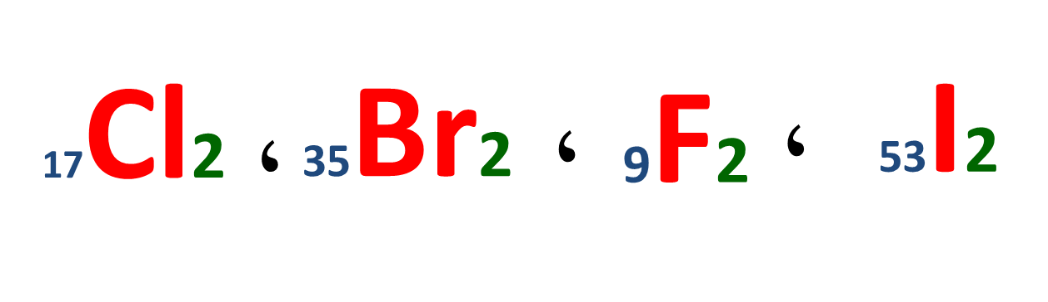
القوى بين الجزيئات
رتب العناصر التالية حسب زيادة قوى التشتت مع ذكر السبب؟
تدريب1
الحل
>
>
>
بسبب زيادة عدد الإلكترونات وحجم اليود.
السبب :
22

Slide 23
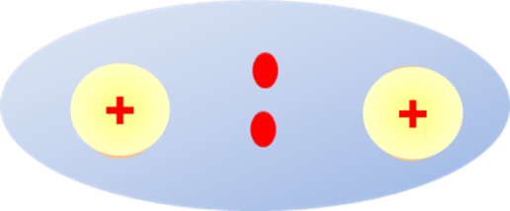

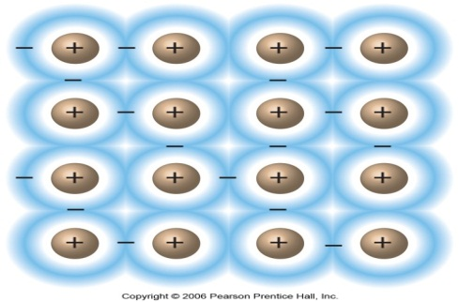
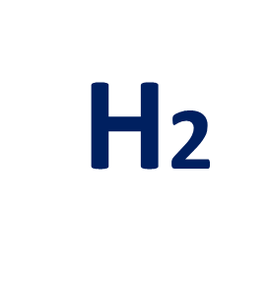

القوى بين الجزيئات
اربط بين الجزيء و نوع القوى المقابلة.
تدريب2
NaCl
H₂
Fe
23

Slide 24
القوى بين الجزيئات
تفسير البيانات هناك أربع روابط تساهمية أحادية في جزيء الميثانCH4 بينما يوجد 25 رابطة تساهمية أحادية في جزيء الأوكتان C8H18 . كيف يؤثر عدد الروابط في قوى التشتت في كلا المركبين؟ وأي المركبين يكون في الحالة الغازية عند درجة حرارة الغرفة، وأيهما في الحالة السائلة؟
تقويم:
24

Slide 25

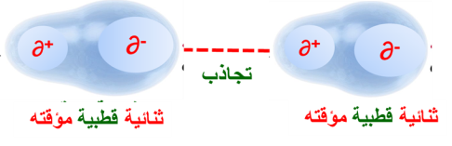
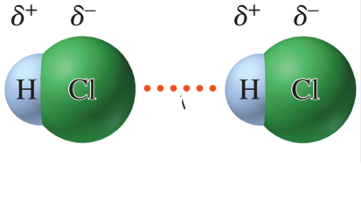
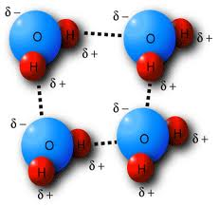
القوى بين الجزيئات
أنواع قوى التجاذب
تعلمنا اليوم:
قوى التجاذب بين الجسيمات نفسها
(القوى بين الجزيئية)
قوى التجاذب في الجسيمات نفسها
(القوى الترابط الجزيئية)
1) قوى التشتت.
العوامل التي تؤثر على قوى التشتت ( قوى لندن ).
1) روابط أيونية.
1- كلما زاد حجم الجسيم .
2) روابط تساهمية.
2) الثنائية القطبية.
2- زيادة عدد الإلكترونات.
3) الروابط الهيدروجينية.
3) روابط فلزية.
25

Slide 26

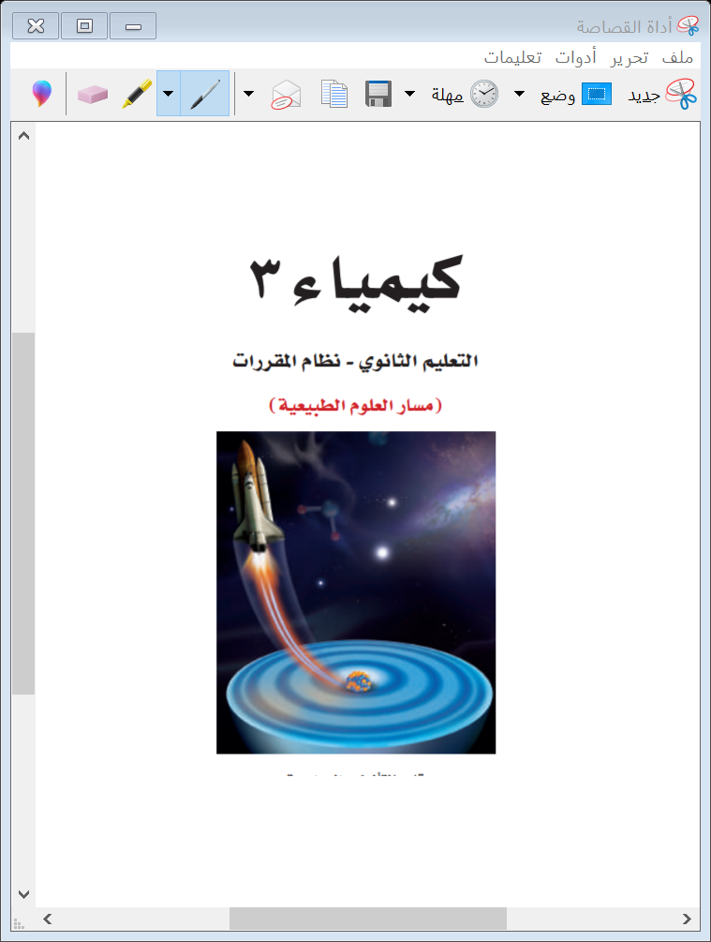
المــــراجـــــــــع:
كتاب كيمياء3 التعليم الثانوي نظام المقررات
(مسار العلوم الطبيعية)
طبعة 1442 – 2020م
الفصل الدراسي الثاني

